Slide 1
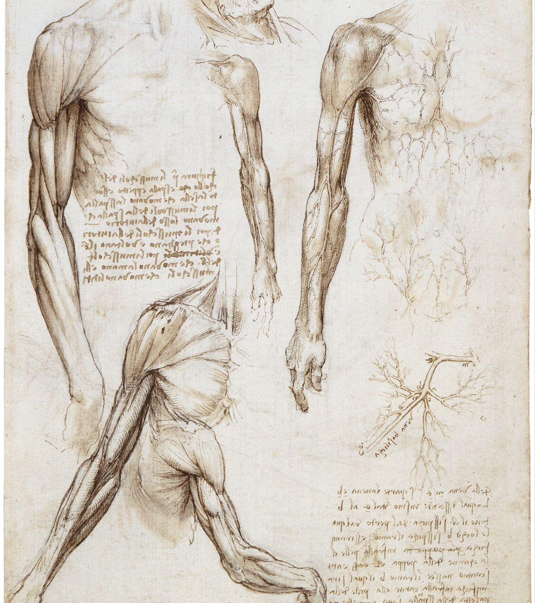
Svaly a jejich terapie
bp4833 Kineziologie, algeziologie a odvozené techniky diagnostiky a terapie 3
Mgt. Kateřina Honová, Mgr. Zuzana Kršáková
Notes:
Écorché (z latinského excortocare, odloupnout '; latinský kmen: ex znamená „z" a cortex je „ kůra") je v umění styl znázornění postav, ve kterém jsou lidé nebo zvířata zobrazeni se svaly a kostmi bez kůže. Samotný termín écorché se ve francouzském jazyce objevuje poprvé v 18. století ve slovníku Dictionnaire de l’Académie françoise z roku 1787.(V současném francouzském hovorovém jazyce se slovo écorché používá k označení „svalnatého muže“.)

Slide 2
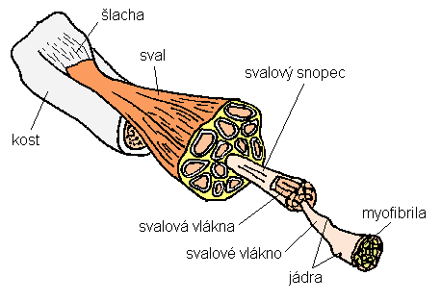
Sval, stavba
kosterní svaly jsou složeny z tkáně mezenchymového původu
obsahují specializované typy buněk
jednotlivé svalové struktury jsou pospojovány vazivem
rozlišujeme svaly pomalé = s převahou posturální funkce (konající statickou práci, méně výkonné, méně unavitelné)
rychlé = s převahou fázické funkce (umožňují rychlý, intenzivní, ale krátkodobý výkon – např. biceps)
https://www.fsps.muni.cz/emuni/data/reader/book-3/03.html
Notes:
Jedná se o řídkou vazivovou tkáň lidského zárodku (embrya), která je tvořena buňkami podobnými fibroblastům a mezibuněčnou hmotou. Mezenchym vznikl především z mezodermu. Během vývoje z něj vznikají další pojivové tkáně, cévní systém, hladká svalovina a krvetvorná tkáň. Zhoubné nádory vznikající z této tkáně se označují jako sarkomy.

Slide 3
Sval je tvořen:
Začátkem (origo) – místo začátku svalu
Úponem (insertio) – místo úponu svalu
Pozn. nyní se spíše uvádí termíny jako PROXIMÁLNÍ A DISTÁLNÍ ÚPON - funkce svalu je totiž odlišná, pracuje-li v otevřeném nebo uzavřeném řetězci
Svalové bříško (venter musculi) – nejmohutnější místo svalu.
Šlacha (tendo) – uspořádané kolagenní vazivo, které sval upíná nejčastěji do kosti, někdy do kůže nebo kloubu
Fascie (povázka) – pružný vazivový obal svalu

Slide 4
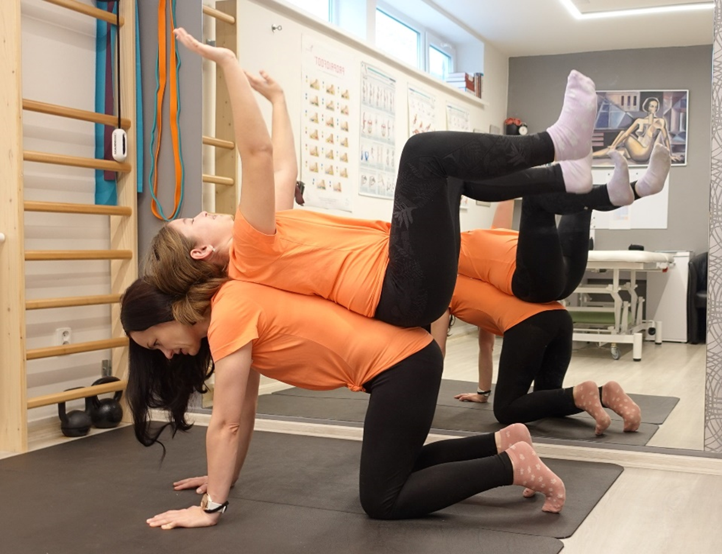
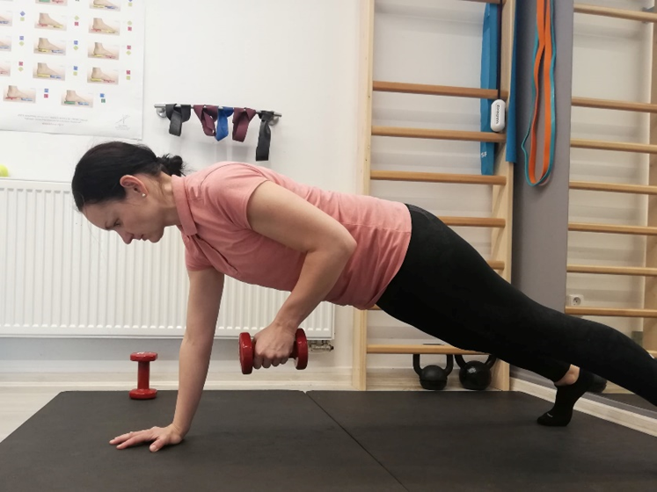
Jaký řetězec vidíte na snímcích v oblasti ramenních pletenců?

Slide 5
Tonické vs. fázické svaly?
"We absolutely must leave room for doubt or there is no progress and there is no learning. There is no learning without having to pose a question. And a question requires doubt."
R. Feynman

Slide 6
Tonické vs. fázické svaly?
Cituji:
“Jaké přesné morfologické odlišnosti mají tonické a fázické svaly?”
“Mají všechny svaly z dané kategorie stejné vlastnosti (tendence)?”
“Z jakých důvodů jsou svaly přiřazeny do příslušné kategorie?”
“Co znamená tendence ke zkrácení z pohledu anatomie?”
“Jsou uváděné tendence stabilní v čase?”
“O kolik rychleji mohou ochabovat fázické svaly?”
“Jak lze poznat zkrácený sval?”
Schlegel, Petr. (2022). Analýza teorie tonických a fázických svalů-morfologické a funkční vlastnosti.

Slide 7
Tonické vs. fázické svaly?
Kategorizace do skupin dle autorů není jednotná a liší se autor od autora
Kategorie založené pouze na empirii
Cituji: “Zřejmou převahu jednoho typu vláken nelze jasně stanovit. Zároveň jsou patrné významné individuální odlišnosti, kdy rozptyl v množství vláken I. typu osciluje v rozmezí 36-60 % (Green et al., 1981; Staron et al., 2000) (Schlegl, 2022).”
Cituji: “Svalové biopsie vybraných tonických svalů ukazují na významné rozdíly u jednotlivých svalů i mezi svalovými skupinami. Poměr vláken v některých případech vykazuje dokonce opačnou tendenci, než by se očekávalo. Pokud by fázické svaly měly mít související vlastnost (tendence k oslabení), nutně by musela nabývat velkých individuálních rozdílů (Schlegl, 2022).”
Notes:
“Vlákna I. typu jsou charakteristická menší velikostí, obsahují větší množství mitochondrií a myoglobinu, větší množství kapilár, nižší množství glykogenu. U vláken II. typu lze konstatovat opačný stav. Proto jsou patrné odlišnosti také v oxidativním nebo laktátovém metabolismu. Vlákna I. typu dále disponují nižším potenciálem k hypertrofii, produkci síly a rychlosti kontrakce (Plotkin et al., 2021). Vzhledem k morfologickým a metabolickým odlišnostem vlákna I. typu odolávají lépe delšímu zatížení spíše v nižší intenzitě, což zahrnuje i statické polohy.”

Slide 8
Tonické vs. fázické svaly?
“Mezi tonické svaly, kde je očekáván vyšší výskyt vláken I. typu, jsou často řazeny flexory kyčelního kloubu, mezi které se řadí m. iliopsoas. Nadpoloviční množství vláken I. typu u psoas major (62 %) uvádějí Parkkola et al. (1993), u Dylevského (2000) je uvedeno 49 %. Velmi odlišné výsledky přinášejí Arbanas et al. (2009) nebo Hasegawa (1987) s hodnotami 30-40 %, resp. 20 % u m. iliacus (Schlegl, 2022).”
“Ke svalům s převážně tonickou funkcí jsou řazeny flexory kolenního kloubu. U m. biceps femoris bylo zjištěno spíše nižší množství vláken I. typu, hodnoty se v jednotlivých studiích pohybují v rozmezí (31-54 %). U m. semitendinosus a m. semimembranosus je reportován rozptyl 47-53 % (Afonso, Rocha-Rodrigues, et al., 2021) (Schlegl, 2022).”

Slide 9
Tonické vs. fázické svaly?
Parametry v poměru svalových vláken se v rámci výzkumů nezhodují.
I když některé svaly vykazovaly podobné hodnoty v poměru svalových vláken, kontraktilní vlastnosti svalů se však často liší.
Signifikantní odlišnosti poměru sv. vláken u výkonnostních a elitních sportovců:
Siloví/rychlostní sportovci (m. vastus lateralis jen 24-40% vláken I. typu a odlišnosti byly nalezeny i u vláken II. typu (D’Antona et al., 2006; Serrano et al., 2019; Trappe et al., 2015).
Cituji: “Vytrvalci” se od běžné (pohybově aktivní) populace v poměru zastoupení vláken I. typu příliš neliší (Inbar et al., 1981; Prince et al., 1976).
Oslabení fázických sv. nemá také logický podklad (břišní svaly oslabení - sedavý způsob života vs. oslabení?

Slide 10
Tonické vs. fázické svaly?
Poměr sv. vláken je odlišný i v jednotlivých částech svalu
Poměr zastoupení sv. vláken se mění v čase, nejvýrazněji dochází k jejich konverzi v průběhu puberty, a to v prospěch vláken typu II.
V průběhu stárnutí mezi 40.-70. rokem života, se naopak zvyšuje poměr vláken I. typu.
Cituji: “Poměr svalových vláken není konstantní, ale přizpůsobuje se životnímu stylu (pohybovému režimu) a zároveň se mění v průběhu stárnutí. V případě, že by poměr svalových vláken měl podpořit vlastnosti tonických a fázických svalů (a vyplývající tendence), je nutné zohlednit zmíněná fakta. Není znám zdroj, který by s těmito proměnnými pracoval (Schlegl, 2022).”

Slide 11
Zkrácení svalů
“Tendence” ke zkracování
Mají všechny tonické svaly stejnou míru tendence?
Je tato tendence závislá na věku, pohlaví, životním stylu?
Geometrie svalu (pennace - úhel mezi vláknem svalu a osou stahu), vyšší u mužů, větší úhel výhodnější pro sv. kontrakci (Blazevich, 2006).
Cituji: “Obecně lze pozorovat u sportujících spíše větší nebo stejnou délku svalu jako u běžné populace (Kearns et al., 1998). Nezdá se, že by zatěžování / tréninkem docházelo ke snížení délky.”
Cituji: “Delší svalová vlákna obsahují spíše větší množství vláken II. typu a jsou tak disponovaná ke generování větší síly (Mpampoulis et al., 2021).”
Ve vyšším věku (70 let) bylo pozorováno snížení délky svalu (asi o 10%) (Narici et al., 2003; Narici & Maganaris, 2007).
Délka svalu (množství sarkomer) se snižuje také při imobilizaci, tady skutečně dochází ke zkrácení svalu. Při opětovné aktivaci svalu se ale jeho délka navrací do původního stavu.

Slide 12
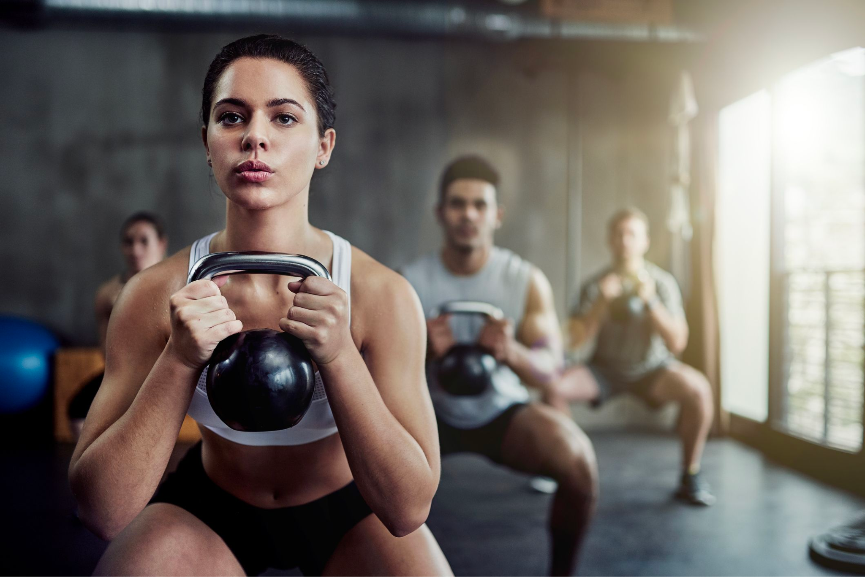
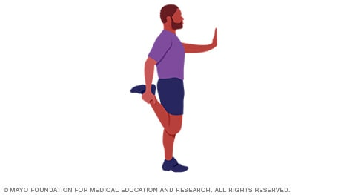
Zkrácení svalů
Odporové cvičení (opakované silné svalové kontrakce v excentrickém i koncentrickém režimu a plném RP), nevedou ke snížení délky svalu či RP. Výjimkou jsou spastičtí pacienti (tady ke zkracování skutečně dochází) (Schlegl, 2022)..
Akutní účinek statického strečinku bylo zvětšení délky svalu, ta se ale v řádu desítek minut vracela do původního stavu (spíše vliv napínacího reflexu) (Guissard & Duchateau, 2004; Nakamura et al., 2021).
Délka a celkově morfologie svalu se přizpůsobuje opakovanému sportovnímu zatížení (hrudník u cyklistů, RKK u boxerů, apod.)
Po silovém tréninku se opakovaně prokazuje pozitivní vliv na rozsah pohybu a jeho efekty jsou často na úrovni řízeného strečinku (Morton et al., 2011).
https://www.womenshealthmag.com/fitness/a30522035/what-is-strength-training/
https://www.mayoclinic.org/healthy-lifestyle/fitness/multimedia/stretching/sls-20076840

Slide 13
Zkrácení svalů
Cituji:
“Pokud má být rozhodnuto o možném zkrácení, měl by diagnostik znát mimo jiné minulý stav a historii pohybového režimu. I přesto bude nereálné rozhodnout o faktickém zkrácení svalu. Do procesu diagnostiky, nápravy a souvisejících postupů zasahuje CNS ovlivňující napínací reflex nebo svalové napětí. Tyto procesy by měly posuzovány odděleně od strukturálních změn (Schlegl, 2022).”
Cituji:
“Pro tonické svalstvo je mimo jiné doporučováno, vzhledem k tendenci ke zkrácení, aby se (především) protahovalo. Podle uvedených zdrojů je možné zvětšovat rozsah různým způsobem včetně silového cvičení, pohybový aparát vykazuje v tomto směru shodné adaptační mechanismy. Navíc se zdá, že tonické svaly nemají tuto vlastnost, a proto takový postup není zcela opodstatněný (Schlegl, 2022).”

Slide 14
Funkční dělení svalů
Hlavní svaly – vykonavatelé pohybu
Pomocné svaly – svaly spolupůsobící s vykonavateli
Fixační svaly – svaly zpevňující pohybující se část těla
Neutralizační svaly – rušící nežádoucí směry pohybů hlavních a pomocných svalů
Synergisté – více svalů spolupracuje na jednom pohybu
Antagonisté – kdy svaly působí opačným pohybem jeden na druhý
Agonisté – svaly pro pohyb určitého směru působící jako jedna funkční jednotka

Slide 15
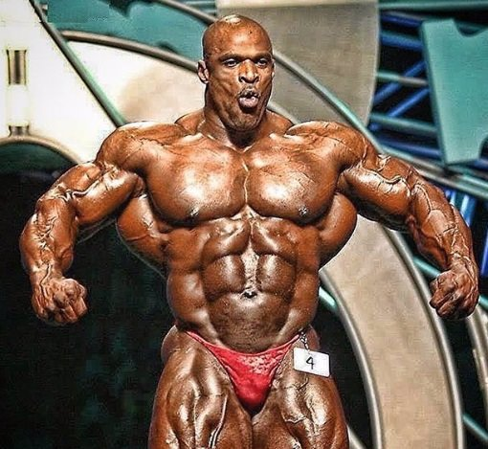
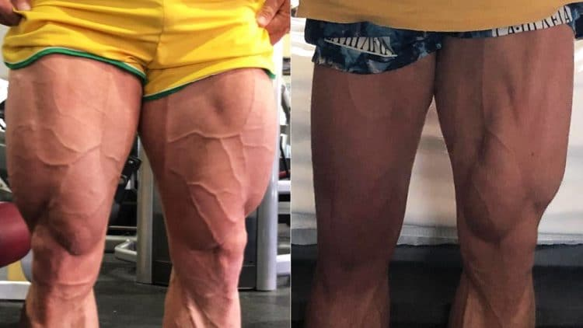
Hodnocení svalů dle parametrů:
Trofiky
Antropometrie (obvod), teploty
Konzistence
Tonusu
Svalové síly
https://fitnessvolt.com/muscle-atrophy/

Slide 16
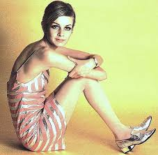
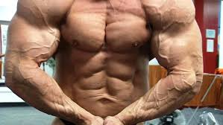
Vyšetření svalu - trofika
- hmotnost svalu, prokrvení, teplota, výživa svalu
Kvantitativní hodnocení trofiky:
0 – Ageneze svalu (vrozená vada, nepřítomnost svalu)
1 – Atrofie (velký úbytek objemu, více než 50%)
2 – Hypotrofie (zřetelný úbytek objemu, méně než 50%)
3 – Eutrofie (přiměřená trofika, 100% norma)
4 – Hypetrofie (zvýšení objemu)

Slide 17
Vyšetření svalu – antropometrie, teplota
(měření obvodu končetiny) poskytuje pouze orientační hodnoty, protože zahrnuje jak svalovinu, tak podkožní tuk, event. otok.
Srovnání P / L ! (zejména po OP)
Kvantitativní hodnocení cirkulace a teploty:
0 – Úplná zástava cirkulace vedoucí ke gangréně
1 – Těžká porucha cirkulace s lividním nebo voskovým zabarvením pokožky
2 – Lehčí porucha cirkulace se sníženou povrchovou teplotou např. proti druhé straně
3 – Normální stav
4 – Lokálně zvýšená teplota (např. při zánětlivé infiltraci – místní hypertermie)

Slide 18
Vyšetření svalu - konzistence
elasticita měkkých tkání (především svalů a vaziva) nezávislá na funkci CNS
zhodnocení je palpací, informace jsou subjektivní, označujeme jako konzistenci svalové tkáně
Kvantitativní hodnocení konzistence:
1. hadrovitá 3. normální, pružná
2. ochablá 4. tuhá

Slide 19
Vyšetření svalu – tonus
proměnlivá svalová elasticita závislá na funkci CNS
úzce souvisí s konzistencí
v některých případech je obtížné rozlišení tonusu a konzistence
Kvantitativní hodnocení svalového tonu:
1. atonie
2. hypotonie (snížení svalového tonu)
3. eutonie (normální tonus)
4. hypertonie (zvýšený tonus) – dle úrovně řízení

Slide 20
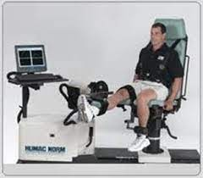
Vyšetření svalu – svalová síla
měření svalové síly svalovým testem (Janda, Kendall) nebo dynamometrií (izometrická/ izokinetická)
svalový test analyticky vyšetřuje aktivní svalovou hybnost v anatomických rovinách jednotlivých kloubů
kvantifikace úrovně svalové síly je do šesti stupňů 0-5.
vyšetření aktivních pohybů poskytuje informaci o stavu kontraktilních i nekontraktilních struktur určitého kloubu
hodnotí se nejen kvantita pohybu (rozsah), ale také kvalita (plynulost, rychlost, koordinace)

Slide 21
Svalové zkrácení – definice
stav, kdy dojde z nejrůznějších příčin ke klidovému zkrácení délky svalových vláken
sval neumožňuje při pasivním protažení plný (fyziologický) rozsah pohybu
zkrácené svaly výrazně ovlivňují funkci pohybového aparátu
přístup tzv. Pražské školy: “nejprve protahuj zkrácené, poté aktivuj oslabené”

Slide 22
Zkrácený sval vs. rigidita vs. spasticita
Zkrácený sval: porucha lokální, reverzibilní. Léčbou je strečink či jiné MET
Rigidita svalu: zkrácení svalů v celém průběhu, při práci se svalem “fenomén ozubeného kola” - přeskakování. Porucha je centrální, léčba dle příčiny - nejč. m. Parkinson nebo parkinsonský syndrom (např. polékový)
Spasticita svalu: prudce vznikající, často bolestivá kontrakce svalu vzniká na podkladě ztráty inhibičních vlivů míchy. Popisuje se jako “fenomén sklapovacího nože”. Léčba je např. baklofenovou pumpou.

Slide 23

Paréza svalu
“svalová obrna”
ztráta hybnosti svalu po poškození periferního nervu
př. paréza brachiálního plexu, “opilecká” či “milenecká” paréza (“saturday night palsy”- paréza n. radialis)
může být reverzibiní (“přeležená ruka”) i ireverzibilní

Slide 24
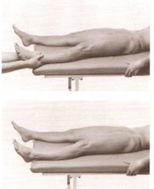
m. quadratus lumborum
Pozice: st. 5, 4 a 3 vleže na zádech, DKK každá v abdukci 25 st.
Fixace: testovaný se přidržuje stolu
Pohyb: přitažení pánve směrem k hrudníku
stupně odlišujeme velikostí aplikovaného odporu
st. 2 - pouze pasivně

Slide 25
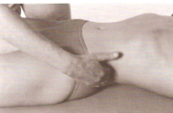
pozice stejná, lze lehce podepřít stehno testované strany
Palpace záškubu - st. 1
Bez aktivity - st. 0

Slide 26
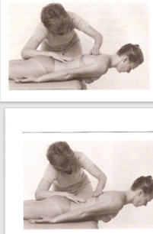
m. erector spinae
poloha: vleže na břiše, hrudník mimo stůl v náklonu cca 30 stupňů, paže podél těla
fixace: pánev, hýždě a bederní část zad
zvednutí do horizontály testuje hrudní část, zvednutí nad horizontálu bederní část
odpor se v první části dává mezi lopatky v druhé do oblasti dolních žeber

Slide 27
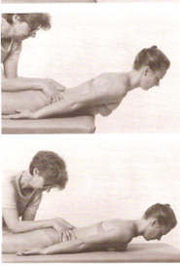
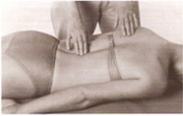
st. 3 - fixujeme pánev, testovaný se zvedá bez odporu vyšetřujícího
st. 2 - vleže na podložce trupem
st. 1 - záškub

Slide 28
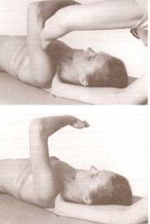
m. pectoralis major
pozice: vleže na zádech, DKK pokrčeny, pozice paže jako na obr.
fixace: ramenní pletenec
pohyb: proti odporu provede flexi do 90 stupňů
st. 5 a 4 proti odporu, st. 3 bez odporu

Slide 29
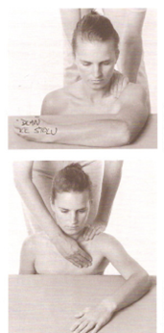
st. 2 v odlehčení (jako na obr.)
st. 1 a 0 - palpace záškubu

Slide 30
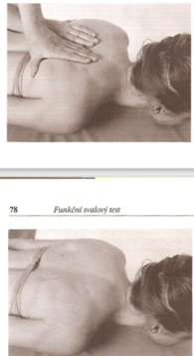
m. trapezius (střední část), rombické svaly
pozice: vleže na břiše, hlava ve střední pozici opřená o bradu
fixace: mediální a kaudální okraj lopatky fixovat mezi palce a ukazováky
pohyb: addukce proti odporu (st. 5 a 4)
st. 3 bez kladení odporu proti pohybu

Slide 31
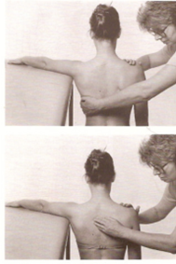
st. 2 v odlehčení - jako na obr., paže je v pronaci, sledujeme addukci v odlehčení
st. 1 a 0 - palpace záškubu

Slide 32
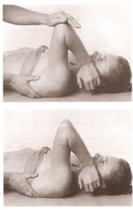
m. serratus ant.
výchozí pozice: vleže na zádech, DKK flektovány; pozice HK jako na obr.
fixace: laterální plocha hrudníku pod dolním okrajem lopatky
pohyb: pacient sune loket směrem vzhůru
st. 5 a 4 proti odporu, st. 3 bez odporu

Slide 33
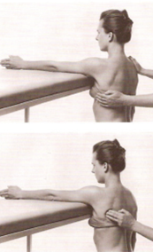
st. 2 v pozice v odlehčení, jako na obr.
st. 1 a 0 - palpace záškubu

Slide 34
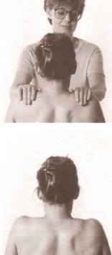
m. trapezius a m. levator scapulae
pozice: vsedě bez opření, fixace není potřeba
pohyb: proti odporu vyšetřujícího provede elevaci ramen
st. 5 a 4 proti odporu
st. 3 bez oporu

Slide 35
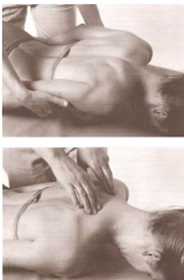
st. 2 v podepření paží (jako na obr.) provést přitažení ramenou k uším
st. 1 a 0 - palpace záškubu

Slide 36
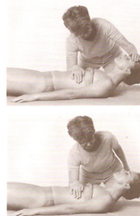
m. sternocleidomastoideus
poloha: vleže na zádech, DKK pokrčeny
fixace: dlaní dolní polovinu hrudníku
pohyb: předsun směrem vpřed, odpor se dává na čelo
st. 5 a 4 s kladením odporu
st. 3 bez odporu

Slide 37
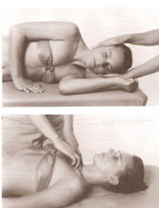
st. 2 v pozici vleže na boku
st. 1 a 0 - palpace záškubu

Slide 38
Testy zkrácených svalů
Zásady testování:
vyšetřovaná osoba je vždy pasivní
zachováváme stejné standardizované postupy – přesné výchozí polohy, přesné fixace a směr pohybu
nemá být stlačen testovaný sval
síla, kterou působíme ve směru vyšetřovaného rozsahu, nemá jít přes dva klouby
vyšetření má být vždy ve směru požadovaného pohybu
zkrácení lze dobře vyšetřit pouze tehdy, není-li omezení rozsahu pohyblivosti z jiných příčin

Slide 39
Vyšetřujeme následující svaly a svalové skupiny:
m. quadratus lumborum
m. erector spinae
m. pectoralis major
m. trapezius (pars descendens)
m. levator scapulae
m. sternocleidomastoideus

Slide 40
Podle Jandy hodnotíme funkční stav svalů s tendencí ke zkrácení pomocí třístupňové kvalitativní škály:
nejde o zkrácení
malé zkrácení
velké zkrácení (patologické)

Slide 41
m. QL - varianta I.
Poloha: Ve stoje. Testovaný stojí čelem ke stěně, chodidla od sebe asi 10 cm. Testovaný provede čistý úklon bez rotace hlavy a trupu.
Fixace: Testující fixuje pánev – paty se nezvedají od země a nedochází k vysunutí pánve na opačnou stranu.
Hodnocení: Hodnotíme průchod kolmice spuštěné z axily.
Kolmice prochází intergluteální rýhou.
Kolmice se nachází ve vzdálenosti do 5 cm před intergluteální rýhou.
Kolmice se nachází před intergluteální rýhou ve vzdálenosti větší než 5 cm.

Slide 42
m. QL - varianta II.
Orientační test:
Ve vzpřímeném stoji pasivně ukláníme trup a suneme ruku po zevní straně stehna.
Hodnocení:
Prsty mají dosáhnout ke kolenu bez zvednutí chodidla od podložky a bez předklánění nebo zaklánění trupu.
Ruka nedosáhne ke kolenu, chodidlo opačné nohy se zvedá od podložky, dochází k vybočení pánve nebo k unožení a současně s úklonem se trup předklání nebo zaklání.

Slide 43
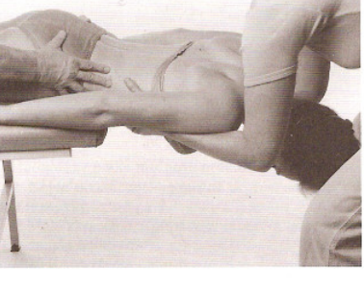
m. QL - varianta III. (Janda)
Poloha: vleže na břiše, trup mimo stůl.
Fixace: Jeden vyšetřující fixuje pánev a DKK, druhý podpírá trup.
Pohyb: úklon trupu ve střední čáře
Hodnocení: Při fyziologické hybnosti se kryje vzdálenost axily vyšetřované strany a intergluteální rýhy.
Zdroj: Janda: Funkční svalový test, s 294

Slide 44
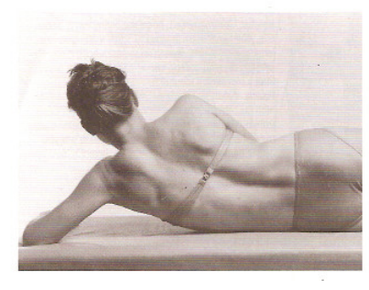
m. QL - varianta IV. (Janda)
Pozn. Před vyšetřením je třeba označit ve stoje značku na dolním úhlu lopatky.
Poloha: na boku testované strany, spodní DK lehce pokrčena v koleni, vrchní DK je natažená. Opora o ruce jako na obr.
Fixace: není nutná
Pohyb: Vyšetřovaný provede úklon trupu tím, že se zvedá na předloktí spodní končetiny. Pohyb končí v okamžiku souhybu pánve.
Zdroj: Janda: Funkční svalový test, s 295

Slide 45
Hodnocení
měříme kolmou vzdálenost označeného místa na lopatce a podložky
vzdálenost více než 5 cm - nejde o zkrácení
3 - 5 cm malé zkrácení
méně než 3 cm - velké zkrácení

Slide 46
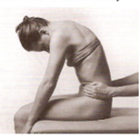
m. erector spinae
Poloha: Vzpřímený sed, horní končetiny volně podél těla, dolní končetiny flektovány v 90 ° v kloubech kolenních i kyčelních, stehna na vyšetřovacím stole. Celá chodidla jsou opřena o podložku tak, aby byl zachován pravý úhel v hlezenních kloubech.
Fixace: Vyšetřující fixuje pánev za lopaty kostí kyčelních tak, aby zabránil anteverzi pánve.
Pohyb:Maximální předklon, při kterém se páteř musí rozvíjet plynulým obloukem. Během celého pohybu nesmí pánev změnit své výchozí postavení.
Zdroj: Janda: Funkční svalový test, s 296

Slide 47
Hodnocení:
Měříme kolmou vzdálenost čelo – stehno.
Vzdálenost čela od stehna není větší než 10 cm.
Vzdálenost čela od stehna je 10–15 cm.
Vzdálenost čela od stehna je větší než 15 cm.
Orientační test:
Jako orientační test je v tomto případě možné použít Thomayerovu zkoušku.

Slide 48
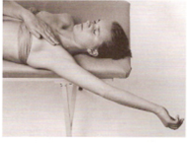
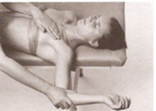
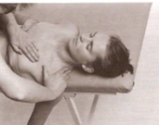
m. pectoralis major
Poloha: Leh na zádech při okraji vyšetřovacího stolu. Dolní končetiny flektovány v kolenních i kyčelních kloubech, chodidla na vyšetřovacím stole. Horní končetiny volně podél těla, hlava ve středním postavení.
Fixace: Před provedením pasivního pohybu horní končetinou fixuje vyšetřující svou rukou a celým předloktím diagonálním tlakem hrudník.
Pohyb: Pasivní elevace extendované horní končetiny, 90° abdukce v kloubu ramenním a zevní rotace, 90° flexe v kloubu loketním.
Zdroj: Janda: Funkční svalový test, s 298 - 299

Slide 49
Hodnocení:
Paže klesne do horizontály, při tlaku na distální část humeru směrem dolů se rozsah pohybu ještě zvětší, paže se dostane pod horizontálu.
Paže neklesne do horizontály, ale při tlaku na distální část humeru směrem dolů je možné horizontály dosáhnout.
Paže zůstává v poloze nad horizontálou, tlakem na distální část humeru nelze paži stlačit ani do horizontály.

Slide 50
Orientační test:
V lehu na zádech necháme volně klesnout extendované horní končetiny vzad směrem k zemi.
Hodnocení:
Extendované horní končetiny zůstanou po celé délce na podložce, nedochází k jejich flexi a k prohnutí v oblasti bederní páteře.
Při vzpažení se zvýrazní prohnutí v bedrech, při přitažení bederní páteře se nepoloží paže na podložku, trčí šikmo vzhůru a jsou pokrčené.

Slide 51
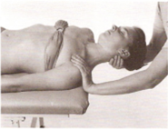
m. trapezius - pars descendens
Poloha: Leh na zádech, horní končetiny podél těla, dolní končetiny lehce podloženy pod koleny, hlava na podložce ve středním postavení.
Fixace: vyšetřující fixuje pletenec ramenní stlačením do deprese na straně vyšetřované do vyčerpání pohybu.
Pohyb: Druhou rukou, která podpírá hlavu v zátylí, provede vyšetřující maximálně možný pasivní úklon hlavy na stranu nevyšetřovanou.
Zdroj: Janda: Funkční svalový test, s 300

Slide 52
Hodnocení:
Hodnotíme podle stupně stlačení pletence ramenního (pokud je omezen úklon, jde s největší pravděpodobností o kloubní záležitost).
Stlačení ramene jde provést lehce.
Stlačení ramene je možné provést, ale s malým odporem.
Stlačení ramene nelze provést, při pokusu o stlačení ramene narazíme na tvrdý odpor až zarážku.

Slide 53
Orientační test:
Ve vzpřímeném „tureckém“ sedu s pažemi podél těla stáhnout ramena dolů k bokům
a provést pasivní úklon hlavy k jednomu rameni.
Hodnocení:
Pasivní úklon hlavy je možno provést bez známek napětí do úhlu 40 º a více, aniž dojde k zvednutí ramene, k otočení nebo záklonu hlavy.
Zmenšený rozsah pohybu, zvednutí ramene testované strany, spojení úklonu s otočením hlavy nebo s jejím záklonem.

Slide 54
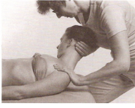
m. levator scapulae
Poloha: leh na zádech, horní končetiny podél těla, dolní končetiny lehce podloženy pod koleny, hlava na podložce ve středním postavení.
Fixace: Vyšetřující fixuje pletenec ramenní tím způsobem, že jej stlačí do deprese na straně vyšetřované, a to měkce, volně do vyčerpání pohybu. Současně palpuje palcem fixující ruky m. levator scapulae při jeho úponu.
Pohyb: Druhou rukou, která podpírá hlavu v zátylku, provede vyšetřující pasivně maximálně možnou rotaci na stranu nevyšetřovanou. Poté pokračuje v depresi pletence ramenního.
Zdroj: Janda: Funkční svalový test, s 302

Slide 55
Hodnocení:
Hodnotíme podle možnosti stlačení pletence ramenního (pokud je omezen úklon, rotace, nebo i flexe, jde s největší pravděpodobností o kloubní záležitost).
Stlačení ramene je možné provést lehce.
Stlačení ramene je možné provést, ale s malým odporem.
Stlačení ramene nelze provést, při pokusu o stlačení narážíme na tvrdý odpor až zarážku. Mimoto může být v tomto případě omezen i úklon.

Slide 56
Orientační test:
Ve vzpřímeném kleku sedmo na patách otočit hlavu o 45 º a předklonit ji směrem ke klíční kosti.
Hodnocení:
Brada se dotkne klíční kosti, bez toho aniž by se zvedalo protilehlé rameno, v oblasti hrudní páteře nedochází ke kompenzační kyfóze.
Brada se nedotkne klíční kosti, protilehlé rameno se zvedá, výrazná kompenzační kyfóza.

Slide 57
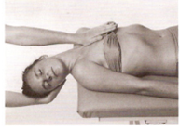
m. sternocleidomastoideus
Poloha: V lehu na zádech, horní končetiny podél těla, dolní končetiny lehce podloženy pod koleny, hlava je mimo vyšetřovací stůl. Vyšetřující stojí za hlavou vyšetřovaného.
Fixace: Fixujeme sternum, pokud možno i claviculu na vyšetřované straně.
Pohyb: Vyšetřující podpírá hlavu v zátylku, provede dále současný záklon, úklon a rotaci hlavy na stranu nevyšetřovanou.
Zdroj: Janda: Funkční svalový test, s 304

Slide 58
Hodnocení:
Stupeň zkrácení hodnotíme podle rozsahu extenze a orientačně palpujeme svalové bříško a zvláště úponovou šlachu m. sternocleidomastoideus na klavikule a sternu.
Hlava přesahuje horizontálu, úpon svalu není citlivý.
Hlava je v úrovni horizontály, úpon svalu je citlivý.
Hlava nedosahuje horizontály, sval je na pohmat tuhý, úpon citlivý.
Orientační test
Vyšetřovaný sedí na židli, aktivně stáhne část prsního svalu upínajícího se na spodní část klíční kosti. Hlavu otočí o 45º opačným směrem a provede mírný záklon.
Hodnocení:
Testovaný necítí tah v oblasti bradavčitého výběžku (pod uchem).
Testovaný cítí výrazný tah pod uchem především při otevření úst.

Slide 59
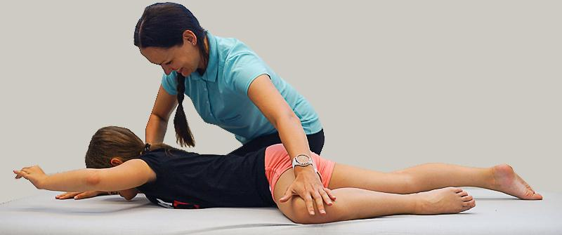
Co je to DNS
DYNAMICKÁ: žádná činnost není statického rázu, vyžaduje zpětnou vazbu, vyhodnocování a další reakce
NEUROMUSKULÁRNÍ: činnost svalů není oddělitelná od jejího řízení (nervový systém)
STABILIZACE: schopnost zajistit segmenty v jejich vzájemném centrovaném postavení a to jak v průběhu pohybu, tak při udržování postury

Slide 60
Předpokladem hybnosti je stabilizace
základem je sagitální stabilizace (a centrace kloubů), kterou se zdravé dítě naučí ve 3 měsících věku
na sagitální stabilizaci „stavíme“ veškerý pohyb
jedná se o ekvivalent označení „core“
sagitální stabilizace je dokonalé osové zajištění páteře, která je zajištěna rovnoměrnou kontrakcí svalů ventrální a dorzální části těla

Slide 61
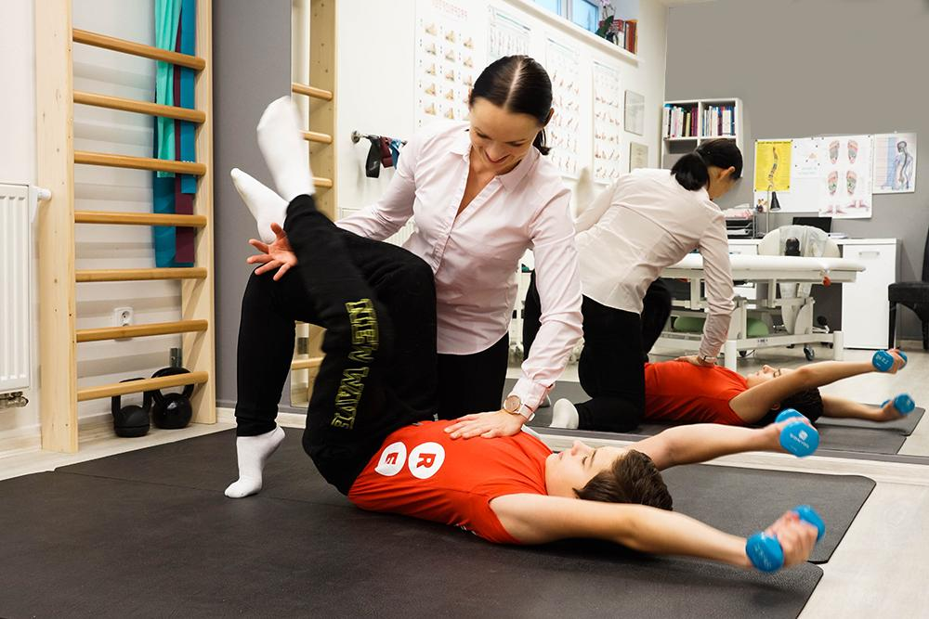
Sagitální stabilizace trupu
koaktivační souhra mezi svaly, které stabilizují hrudník, páteř, pánev
na kvalitní stabilizaci navazuje lokomoce – která je již projevem diferenciace funkce

Slide 62
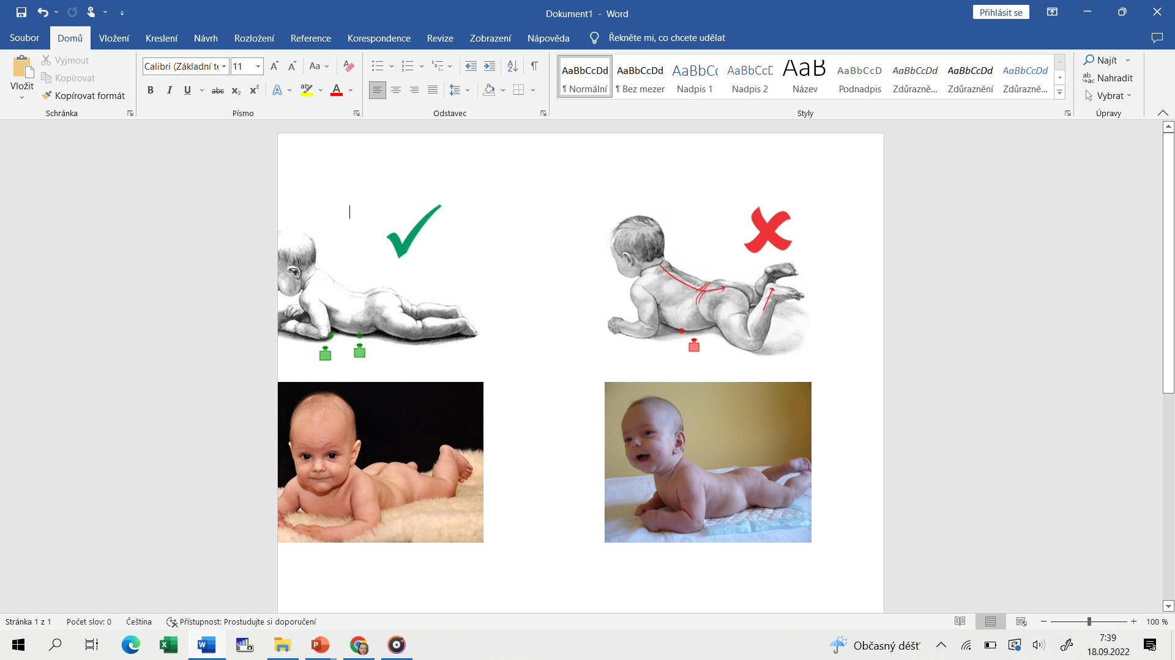
Patologické nastavení a klinické důsledky
Nesprávně vytvořená sagitální stabilizace způsobuje:
hypertonus vzpřimovačů
vzor „rybí kosti“ na zádech
anteverzní postavení pánve
vyklenutí laterální části břišních svalů
protrakci ramen, reklinaci hlavy

Slide 63
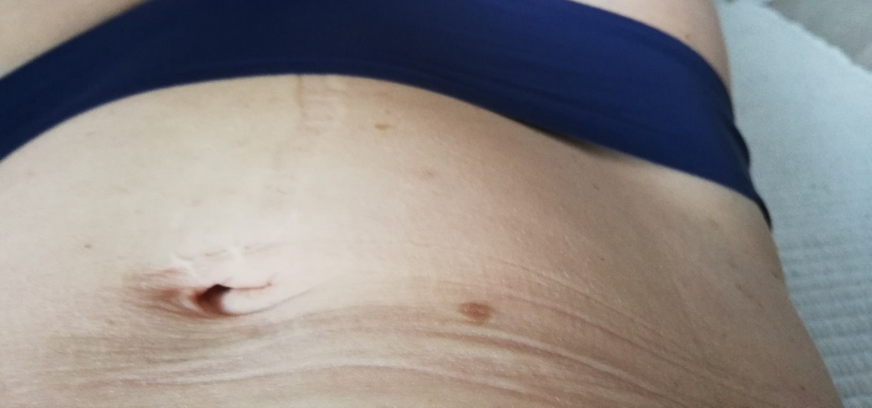
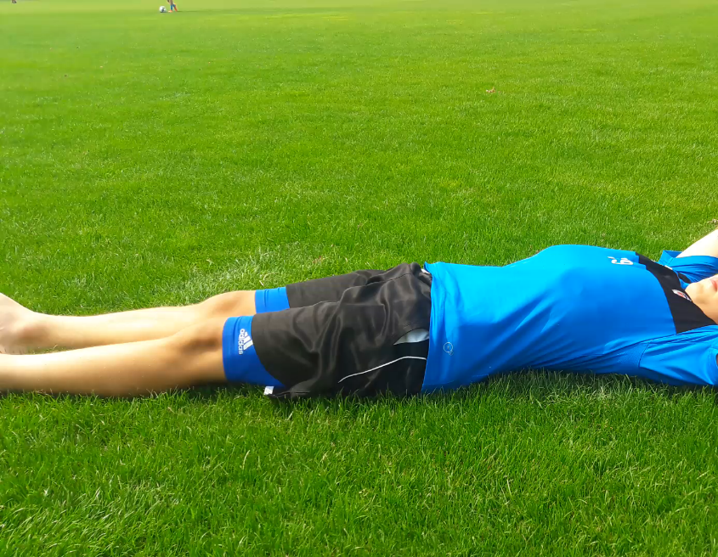
Indikátory insuficience
inspirační postavení hrudníku
neschopnost napřímení ve střední Thp
hyperaktivita horní část m. rectus abdominis a m. obliguus abd.
migrace pupku kraniálně
konkavity v oblasti třísel
vyklenutí boční strany břišní stěny
diastáza
porucha izolovaného pohybu, relaxačního schématu
lateralizace dolních žeber
konkavity v oblasti m. gluteus
horizontální postavení klíčních kostí

Slide 64
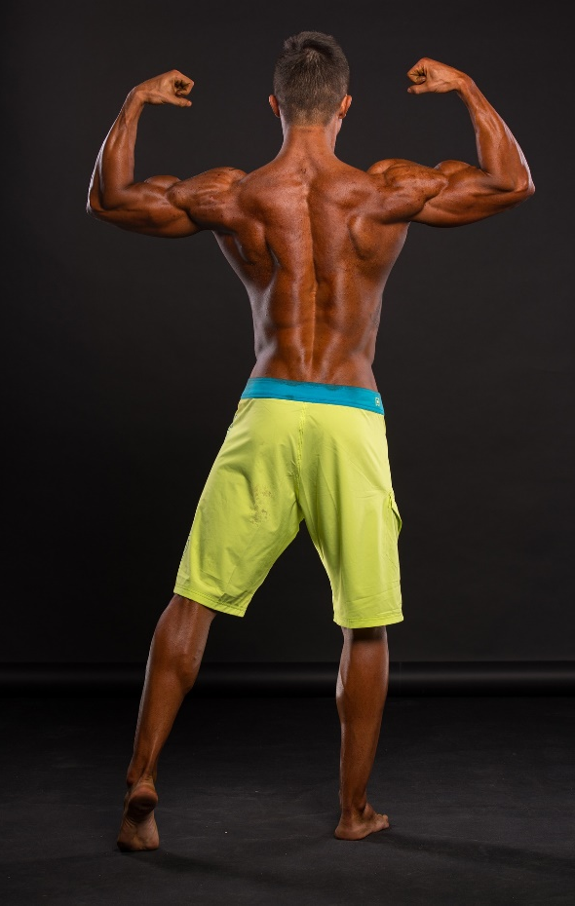

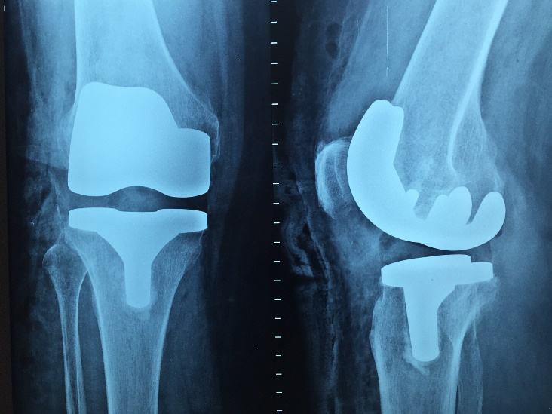
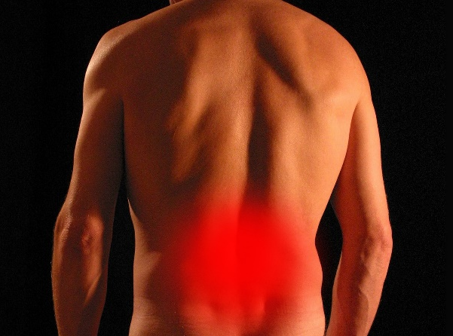
Důvody vzniku poruch
nesprávné založení vzorů
anatomické příčiny
habituace na nevhodné statické zatížení / pohyb
bolestivá iritace

Slide 65
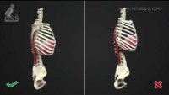

Slide 66
Testy k hodnocení kvality stabilizace
brániční test
test vnitrobřišního tlaku vleže na zádech / vsedě
test elevace paží
test flexe hlavy a trupu
test extenze
test v pozici na 4
test klek (6M v pozici na břiše)
test flexe v kyčelním kloubu
test medvěd

Slide 67
Proč testujeme
potřebujeme rozeznat klíčovou oblast insuficience stabilizace
testujeme systém jako celek
segmenty hodnotíme v uzavřených i otevřených řetězcích
porucha se projeví hyperaktivitou svalů kompenzujících insuficienci
některé z testů slouží zároveň jako terapeutický model

Slide 68
Brániční test
výchozí pozice: sed, končetiny chodidly ve vzduchu, napřímená páteř (sed na sedacích hrbolech), HKK volně podél těla (neopírat se)
provedení: s nádechem aktivace laterodorzální části břišních svalů, očekáváme tlak a laterální rozšíření hrudníku

Slide 69
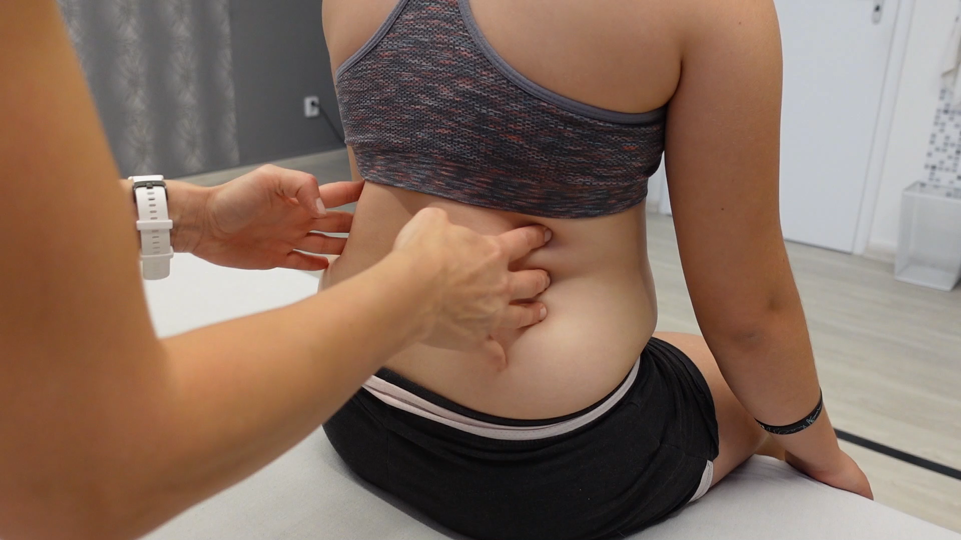
správně: symetrie, lateralizace dolních žeber, rozšíření mezižeberních prostor, napřímení páteře
insuficience: nízká nebo žádná schopnost aktivace, kranializace žeber, kyfotizace Thp, souhyb ramen a lopatek, asymetrie

Slide 70
Vnitrobřišní tlak vleže
výchozí poloha: leh na zádech, DKK v trojflexi a ZR v kyčlích, DDK na počátku testu opřeny o židli nebo naši paži (stehno), hrudník pasivně nastavit kaudálně
provedení: odlehčování DKK (pacient drží „sám“)
sledujeme: pohyb hrudníku a pupku, pohyb ramen, Cp a hlavy

Slide 71
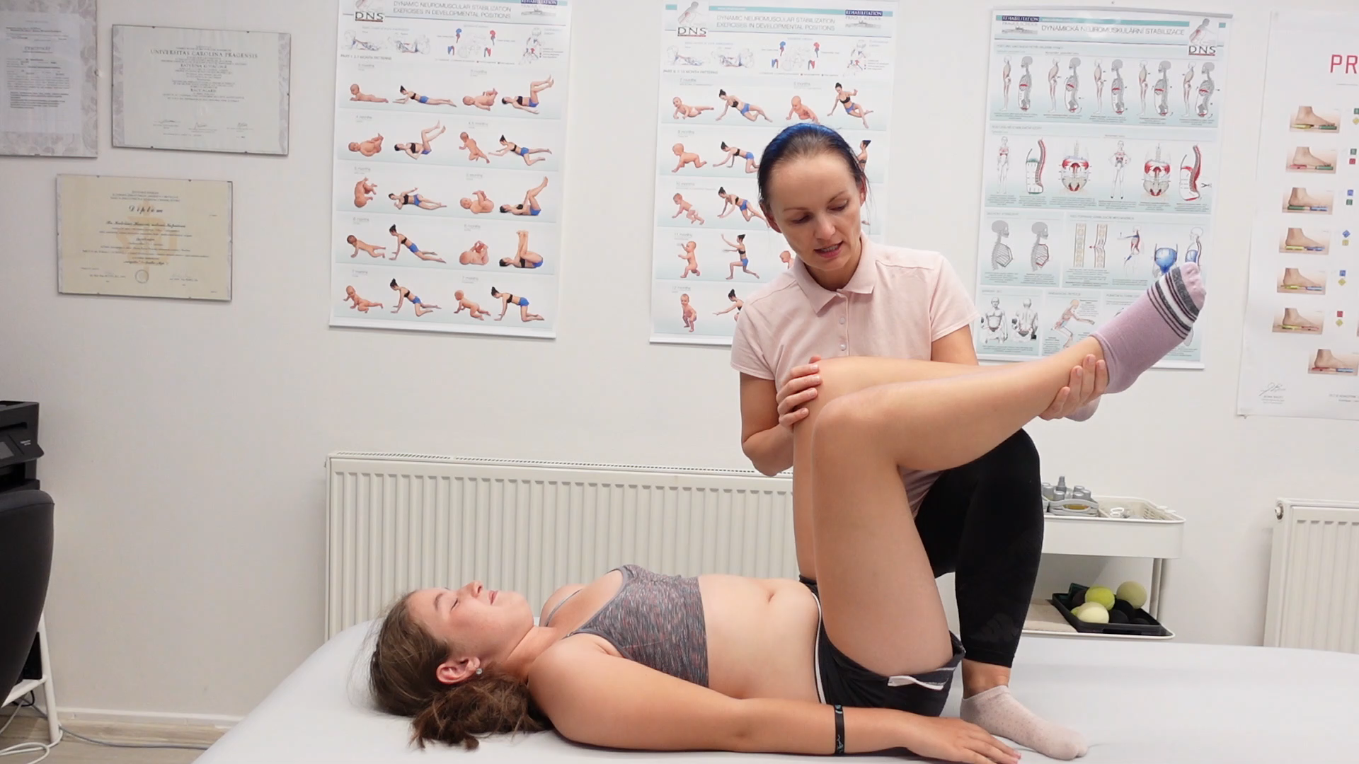
správně: vyvážená aktivace svalů, symetrie, schopnost udržet hrudník v kaudálním postavení, horizontální pozice bránice
insuficience: hyperreaktivita RA, neaktivní spodní část břišních svalů (kranializace pupku), inspirační postavení hrudníku, konkavity břišní stěny v obl. nad tříselnými kanály, diastáza, protrakce ramen s reklinací hlavy aj.

Slide 72
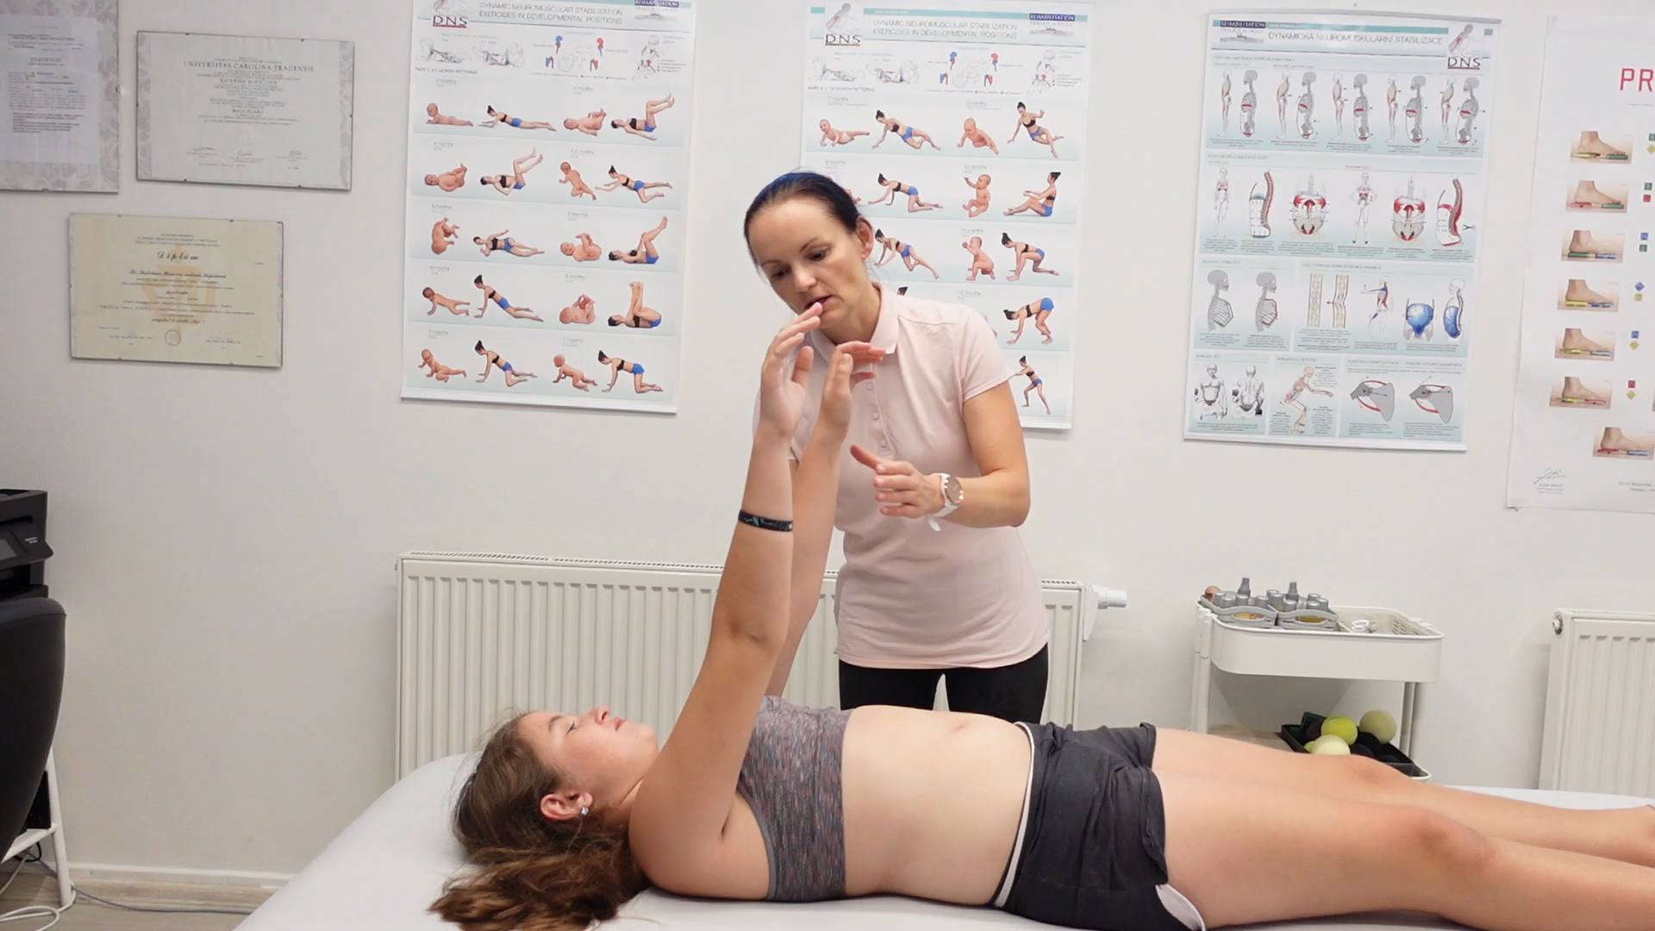
Test elevace paží
výchozí pozice: vleže na zádech (nebo stoj), pomalá elevace do 120°
správné provedení: izolovaný pohyb paží bez souhybu hrudníku, stabilní ThL předoch, fixace dolních žeber
insuficience: kraniální posun hrudníku, lordotizace ThL přechodu, protrakce nebo elevace ramen, hyperaktivita horní části RA

Slide 73
Test extenze
výchozí pozice: vleže na břiše, HKK podél těla nebo v opoře
provedení testu: extenze trupu
správné provedení: vyvážená aktivace laterodorzální porce břišních svalů, plynulá extenze celé páteře, neutrální pozice pánve a lopatek

Slide 74
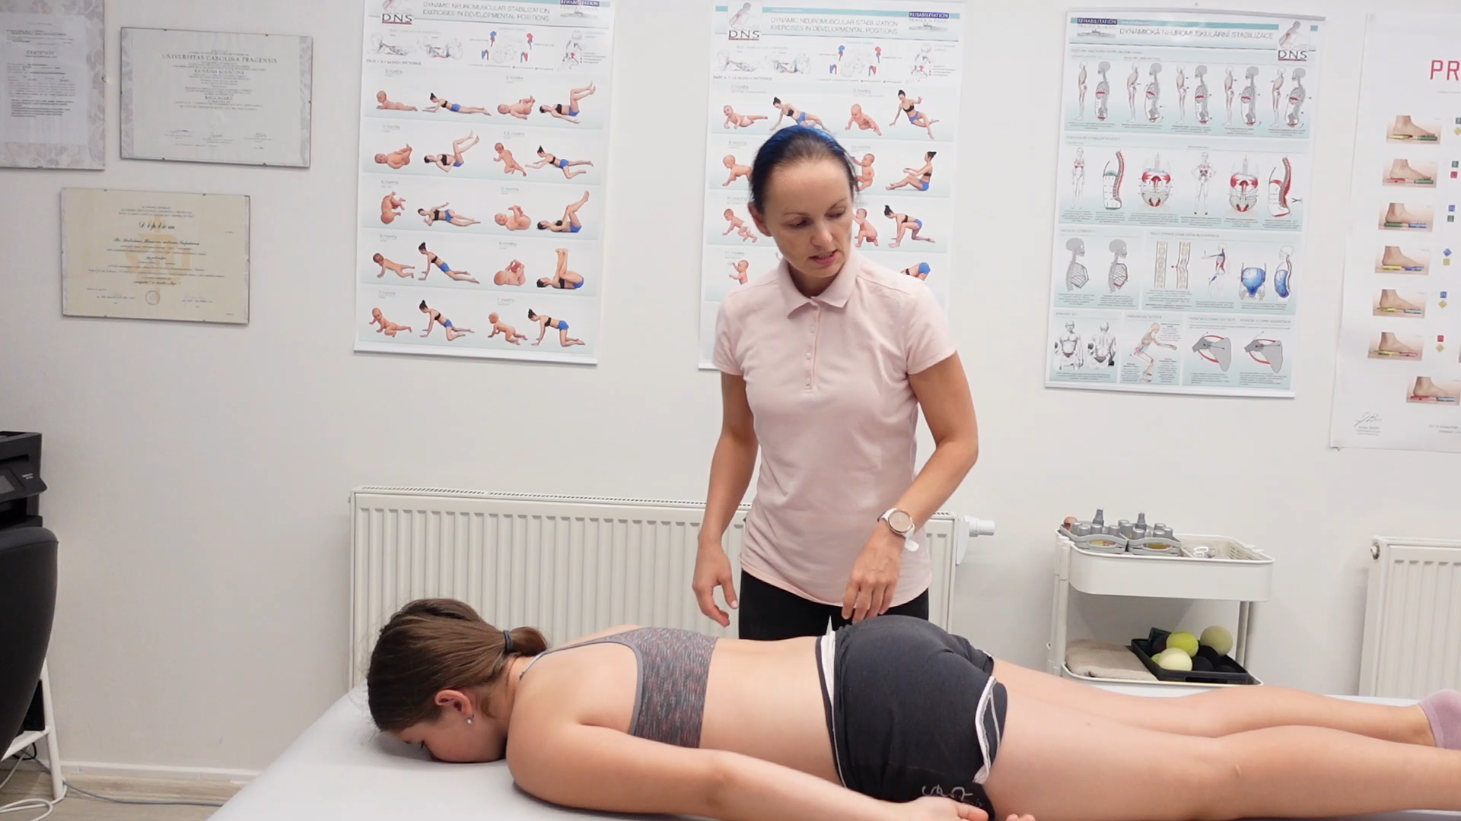
insuficience: nedostatečná koaktivace hlubokých flexorů a extenzorů šíje, hypertonus horních fixátorů lopatek, reklinace hlavy, decentrace ramen, hyperaktivita či asymetrie v paravertebr. svalech, konvexní vyklenují břicha, hyperaktivita hýždí a hamstringů

Slide 75
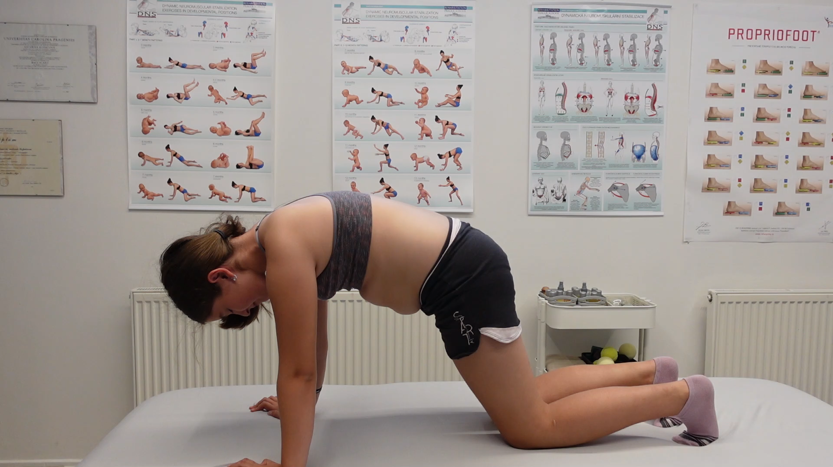
Test medvěd
výchozí pozice: stoj na 4, nohy ve vzdálenosti na šířku pánve, dlaně na šířku ramen
provedení: nadlehčení jedné či 2 (kontralat.) končetin (hodnotíme ale také pouze výchozí pozici)
správně: vyvážená aktivita ventrální a dorzální muskulatury se zachováním neutrální pozice hrudníku a pánve, centrovaná pozice dlaní a chodidel
insuficience: rozpojení segmentů, nemožnost udržení napřímené pozice, nestabilita

Slide 76
Zdroje:
Kolář, P., & Máček, M. (2015). Základy klinické rehabilitace. Galén.
Janda, V. (2004). Svalové funkční testy. Grada Publishing as.
Schlegel, Petr. (2022). Analýza teorie tonických a fázických svalů-morfologické a funkční vlastnosti. Dostupné 03.10.2022 z: https://www.researchgate.net/publication/360241192_Analyza_teorie_tonickych_a_fazickych_svalu_-morfologicke_a_funkcni_vlastnosti
ISO 690
ISO 690

Slide 77
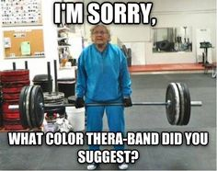
Děkujeme za pozornost!

